Slide 1

Thứ sáu ngày 20 tháng 12 năm 2024
Tiếng Việt

Slide 2


Slide 3

Đã hết 10 giây
Câu 1
Tiếng có vần /ac/ là?
a. bác
b. than
c. hát
d. thang
10

Slide 4
Đã hết 10 giây
10 giây bắt đầu
Câu 1
Tiếng có vần /ac/ là?
a. bác
b. than
c. hát
d. thang
04
07
02
03
06
10
05
08
01
09

Slide 5
Đã hết 10 giây
10 giây bắt đầu
Câu 2
Từ có vần /ăc/ là?
a. sắt vụn
b. xe tăng
c. củ sắn
d. chắc chắn
04
07
02
03
06
05
08
01
09
10

Slide 6
Đã hết 10 giây
10 giây bắt đầu
Câu 3
Câu có vần /âc/ là?
A. Vân hát rất hay.
B. Bà đồ xôi gấc.
C. Bố trồng sâm.
D. Bé đi tất.
04
07
02
03
06
05
08
01
09
10

Slide 7
Đã hết 10 giây
10 giây bắt đầu
Câu 4
Vần /ăc/, /ăc/ và vần /âc/
kết hợp được với mấy dấu thanh?
a. 6
b. 4
c. 2
d. 3
04
07
02
03
06
05
08
01
09
10

Slide 8
Thứ sáu ngày 20 tháng 12 năm 2024
Tiếng Việt
Bài 14E: OC- ÔC

Slide 9
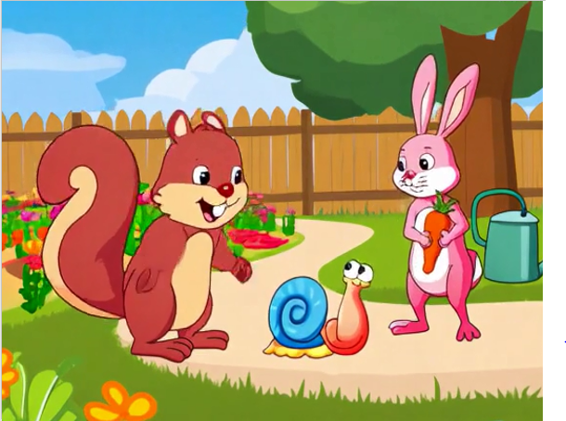

Nghe – nói
Hỏi – đáp về các con vật trong tranh.

Slide 10
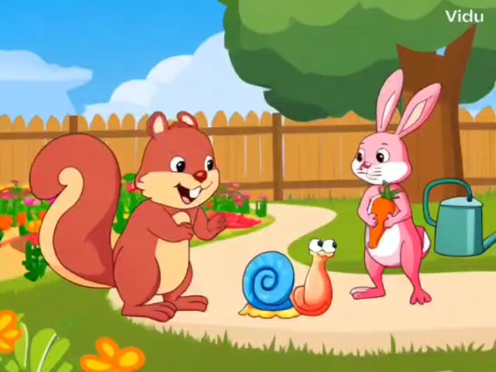

Slide 11
sóc
thỏ
ốc sên

Slide 12

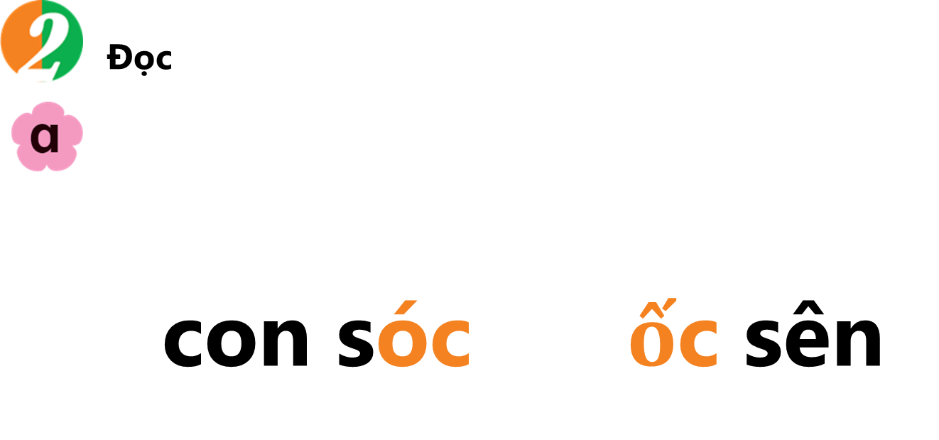

Slide 13


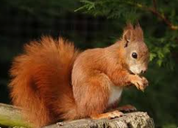

Đọc
oc
con sóc
s
oc
sóc

Slide 14
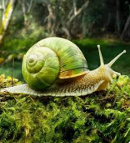
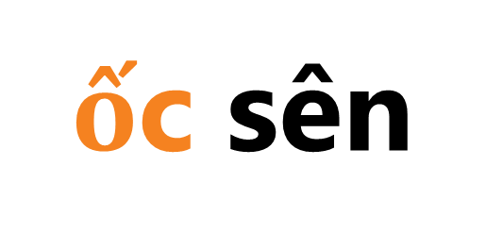
Đọc
ôc
ôc
ốc

Slide 15
Đọc
oc
ôc
con sóc
ốc sên
ôc
sóc
ốc

Slide 16

Đọc
óc
con cóc
gốc cây
ốc
ốc
hạt thóc
đường dốc
óc

Slide 17
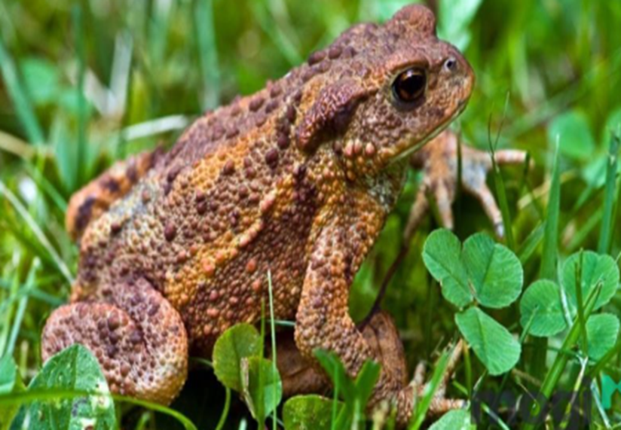

Slide 18
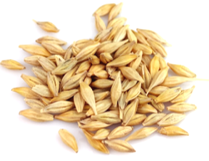

Slide 19
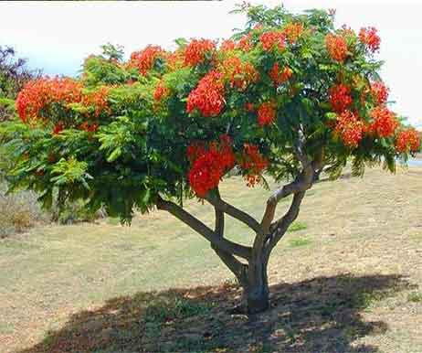
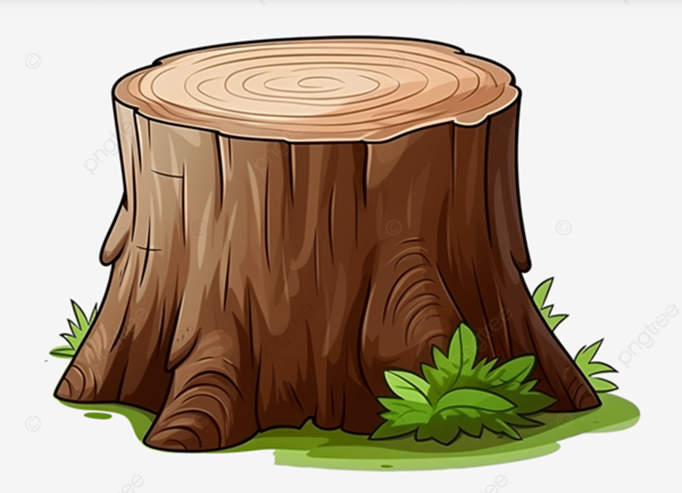
gốc cây

Slide 20
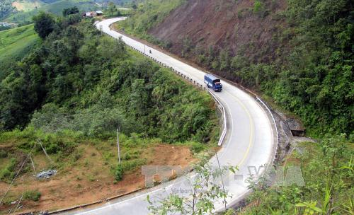
đường dốc

